Slide 1



IT
Enseignement de Spécialité
Innovation Technologique
Le brainstorming

Slide 2
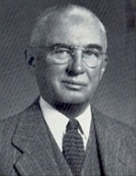
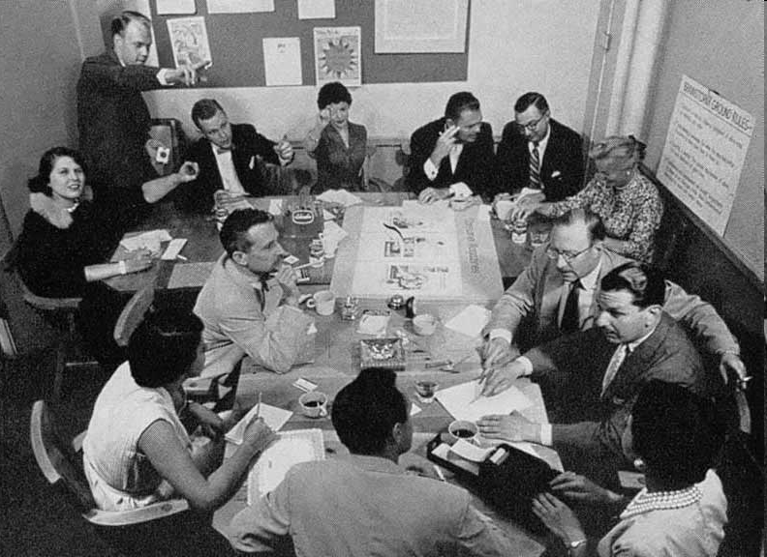
IT
Enseignement de Spécialité
Innovation Technologique
Brainstorming
Définition
Le brainstorming est aussi appelé : remue-méninges, tempête d'idées, créativité.
Historique
Cette méthode a été conçue dans les années 30 par Alex Osborn , qui travaillait pour une agence de publicité américaine.
Principe
Le fondement du brainstorming est la génération d'idées en groupe, en évitant de donner immédiatement un jugement de valeur.
Les commentaires des autres participants stimulent les idées de chacun, dans une sorte de réaction en chaîne des idées.

Slide 3
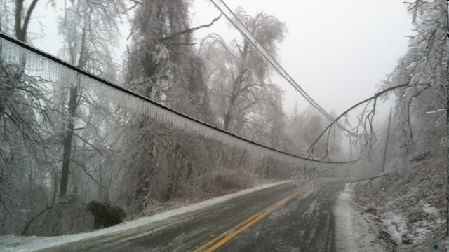
Brainstorming : Exemple type
Situation
Au nord-ouest des USA, il y a de nombreuses tempêtes de neige. Après ces intempéries, les câbles électrique ou de communication se cassent à cause du givre.
Solution initiale
La compagnie Pacific Power and Light (PP&L) envoie des employés qui grimpent sur les poteaux et secouent les câbles à l’aide de perches.
Problème
Les conditions de travail sont très mauvaises :
Il faut aller dans les bois et escalader les poteaux avec des conditions météorologiques parfois difficiles.
Il y a de nombreuses chutes et accidents.
Trouver une meilleure solution …

Slide 4
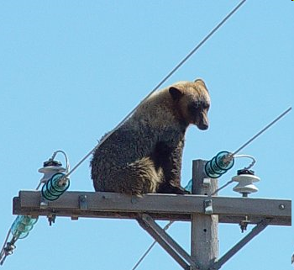
Brainstorming : Exemple type
1er brainstorming
Aucun résultat concluant.
Pause café
Un employé raconte à un collègue qu’ un jour en redescendant d’un poteau, il s’est trouvé nez à nez avec un ours peu amical.
Reprise du brainstorming
L’animateur du brainstorming qui a entendu l’histoire la raconte au groupe afin de les motiver.
Quelqu’un propose en plaisantant de dresser les ours pour faire le travail à la place des employés !

Slide 5
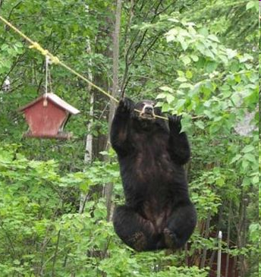
Brainstorming : Exemple type
Comment faire ?
Placer des pots de miel au sommet de poteaux.
Comment s’assurer que les ours ne grimpent aux poteaux qu’en hivers ?
Mettre en place les pots de miel juste après une tempête.
Il faut que les employés grimpent aux poteaux pour installer les pots …
Utiliser des petits hélicoptères radiocommandés pour placer les pots de miel.

Slide 6
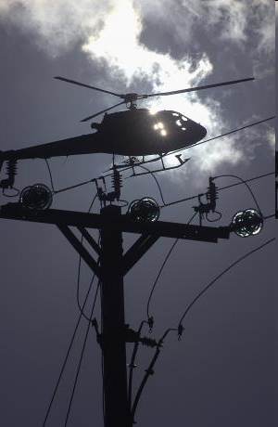





Brainstorming : Exemple type
Solution
Faire voler un hélicoptère suffisamment près des câbles pour que les remous fassent tomber le givre.

Slide 7
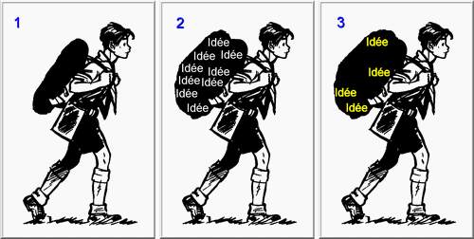
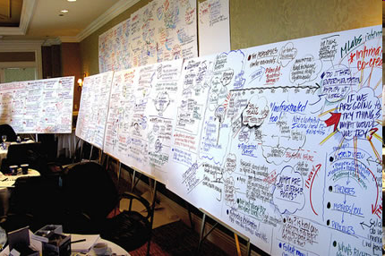
Brainstorming : Méthode
Phase de recherche
Les participants exprimeront toutes les idées leur venant à l'esprit sans restriction.
Règles fondamentales
Aucune critique des idées émises
Pas de limite à l'imagination
Le plus d'idées possibles
Le rebond systématique sur les idées des autres
Noter toutes les idées
Carte mentale

Slide 8
Brainstorming : Méthode
Phase de regroupement et de combinaison des idées
Le groupe cherchera à exploiter et améliorer les idées émises.
Règles fondamentales
On pourra faire des analogies, exprimer des variantes.
Certaines idées seront rejetées et d'autres au contraire seront approfondies.
L’important n'est pas de savoir qui a eu l'idée mais de voir ce que l'on peut en tirer.

Slide 9
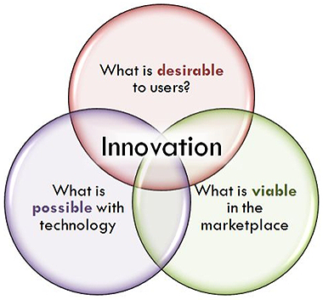
Brainstorming : Méthode
Phase de Conclusion
Il faudra choisir la meilleure solutions parmi les idées retenues.
Règles fondamentales
Il faudra discerner les idées du domaine du réalisable, de celles du domaine de l'utopie.
Les idées retenues devront alors être confrontées aux exigences de l'entreprise, ainsi qu'aux autres outils.

